Slide 1
Tôi - Cloud
& những chia sẻ

Slide 2
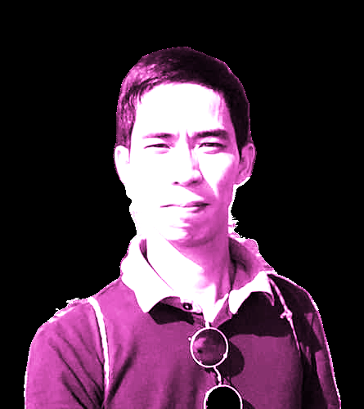

XIN CHÀO!
Tôi tên là CÔNG
Tôi thích nguồn mở & cloud
congtt2@mbbank.com.vn congto@hocchudong.com

Slide 3
Tôi & Cloud (OpenStack)
Tầm quan trọng của cloud
Bạn & Cloud (OpenStack)
Nhà trường, doanh nghiệp & Cloud

Slide 4
Lạc lối, hoang mang, mất định hướng.
https://vietstack.wordpress.com/2014/03/07/tai-sao-toi-vietstack-theo-duoi-openstack/

Slide 5
Hạ tầng của mọi nền tảng

Slide 6
OpenStack giúp gì cho bạn
https://vietstack.wordpress.com/2014/02/22/toi-ban-va-openstack/

Slide 7
Nhà trường, doanh nghiệp & Cloud
Đưa cloud vào trong giảng dạy, hãy chọn VIETTEL để học tâp và làm việc

